Slide 1
Муниципальное бюджетное дошкольное образовательное учреждение детский сад комбинированного вида №67 «МКА»
ТЕМА:
«СОВРЕМЕННЫЙ ПЕДАГОГ: ЛИЧНОСТЬ
И ПРОФЕССИОНАЛИЗМ«
Подготовила:
воспитатель
Грибач Елена Ивановна

Slide 2
«Учить можно тому. Чем владеешь сам. В воспитании все должно основываться на личности воспитателя, воспитательная сила изливается только из живого источника человеческой личности» К.Д.Ушинский
По праву рождения Природа с величайшей любовью одаривает нас бесценным подарком - Жизнью.
Человек – проявление высокой Любви . Все общечеловеческие ценности изначально заложены в нас природой. Принять себя во всех проявлениях жизни таким подарком, каким создали, раскрыть, развить заложенные в нас способности.
Каждый из нас сказочник и мудрец, творец своей жизни. В этом мире много разнообразия. Нам дана свобода нарисовать, сыграть, спеть, станцевать главную роль в собственной жизни. Как режиссер написать свое произведение, поставить свою сказку, может комедию, или драму.
Воспитать в себе наставника, Учителя, открыть в себе дарования актера, музыканта,художника
У каждого свой жизненный путь, своя задача: пронести по жизни все, что предназначено с любовью, с радостью , с достоинством., приумножить и поделиться с окружающим миром. И просто любить, что сотворено.

Slide 3
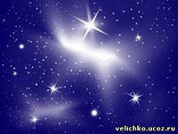
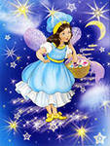
Чудеса как правило происходят неожиданно. Сказка и быль, они всегда рядом..
..Однажды лунной ночью на небе собрались звезды на совет: «Надо к Землянам Зоряну послать, звездным светом их осветить, новых друзей к себе пригласить»…
Снарядили в дальний путь самую любопытную ,озорную, яркую звездочку.
И с первым солнечным лучом отправили на Землю

Slide 4
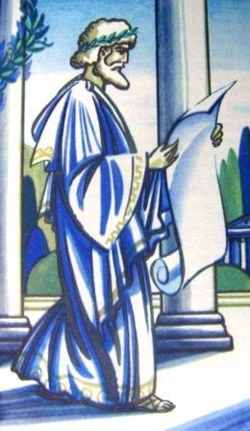
Ученые к звездам стремились всегда….
И в Древней Греции тогда
Был довольно странный сад.
Почему-то не пускали
В этот странный сад ребят!
Там, гуляя по аллеям
Мудрецами окружен
Рассуждал о мирозданье
Их учитель- сам Платон..
И к Платону не пускали
Озорных, смешных детей
Потому, что не хотели
Шаловливых их затей
( ….И надо же такому случиться, что опустилась Зоряна прямо в Странный сад и попала на Платона, который проснулся с первыми лучами Солнца , коснувшимися Земли… )
Только с этим положеньем
Согласиться ей нельзя
«Нет, Нескучный сад найду я
Приглашу и Мудреца»

Slide 5
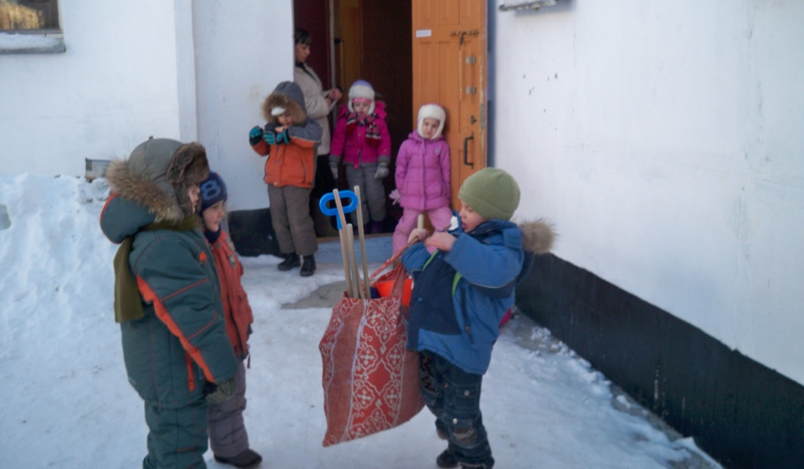
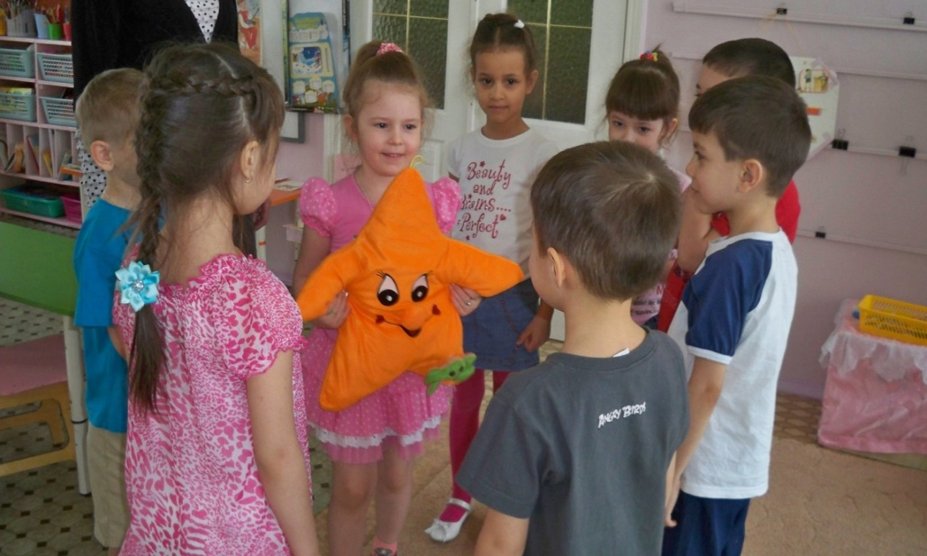
Сменялись поколенья Хоть годы все летят
Ребята Нижневартовска Спешат в Нескучный сад
«Ты, Платон, в этот сад приходи
Да на детей посмотри
Звездных и мудрых
Средь них ты найди»
Пошел Платон по группе и ахнул:
«Ну,дела!»

Slide 6
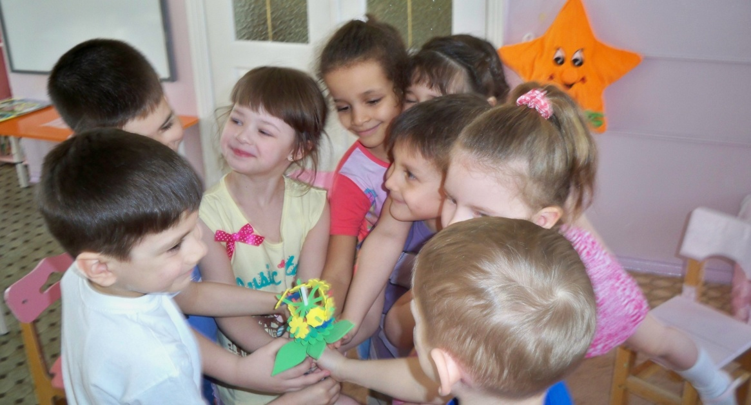
Пошел Платон по группам
И ахнул: « НУ! Дела!
« Здесь книги и тетради.
А что за детвора?
«Вот Маша, Оля, Анечка
Есть в садике у нас
Красавицы и умницы
Девченки- просто класс

Slide 7
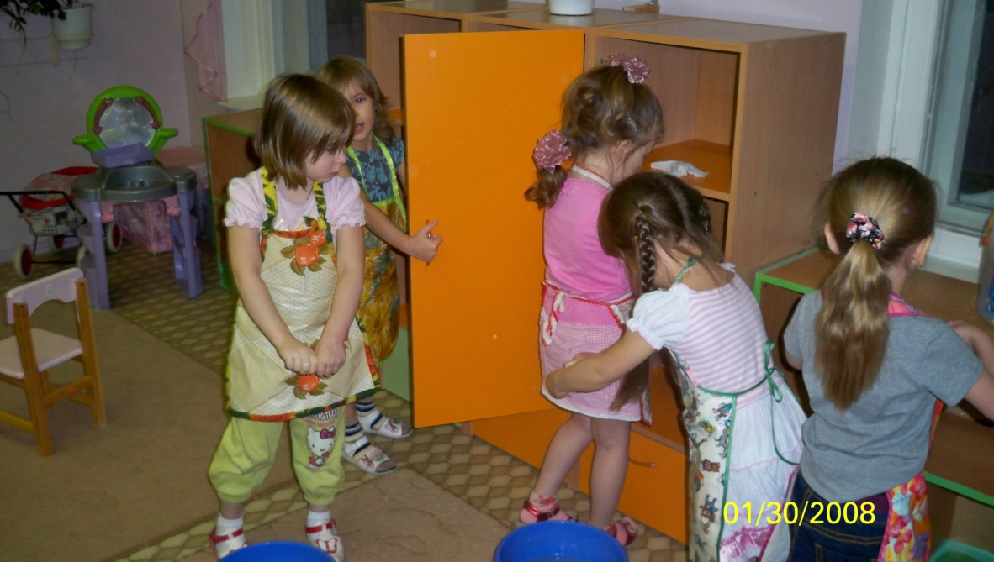
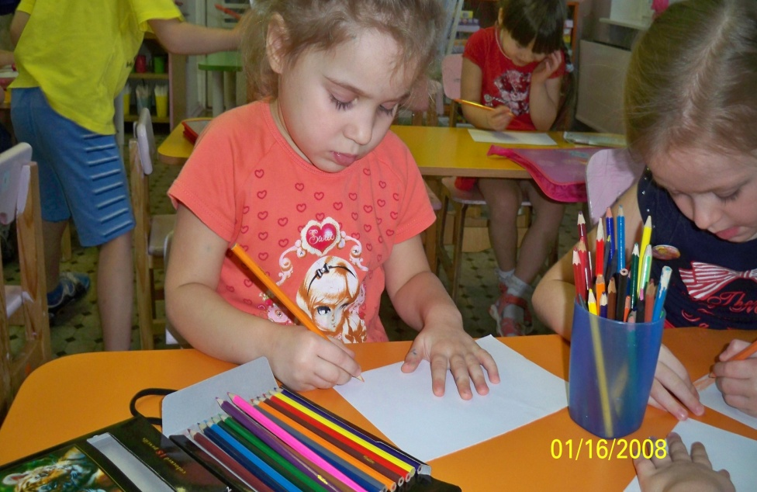
Рисуют наши девочки
И пироги пекут
И вместе дружно трудятся
Танцуют и поют
Представьте себе:
Играют и поют.

Slide 8
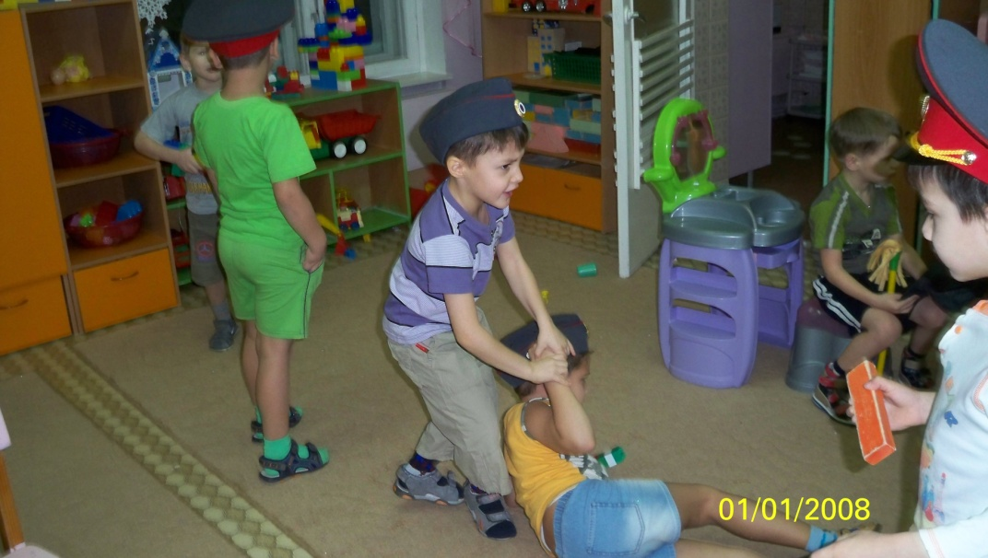
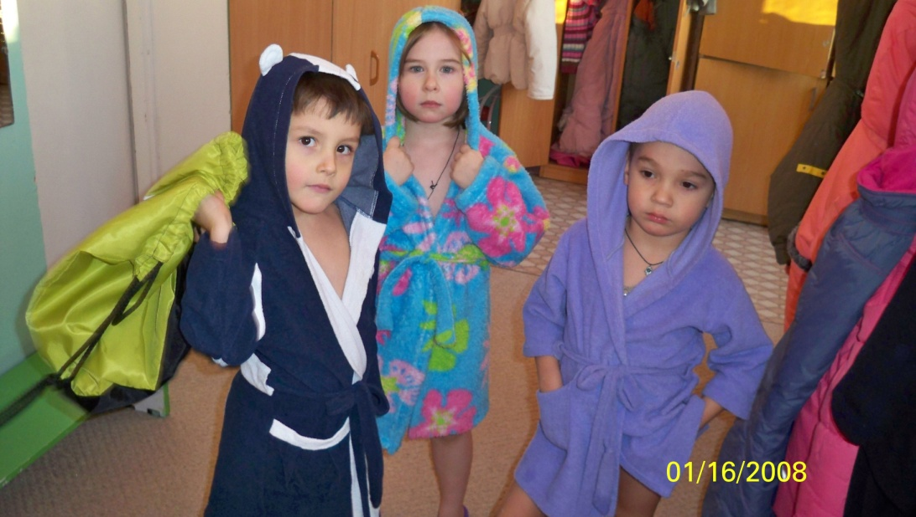
Владеют наши мальчики
Английским языком
Играют в полицейских
В бассейн идут пот ом

Slide 9
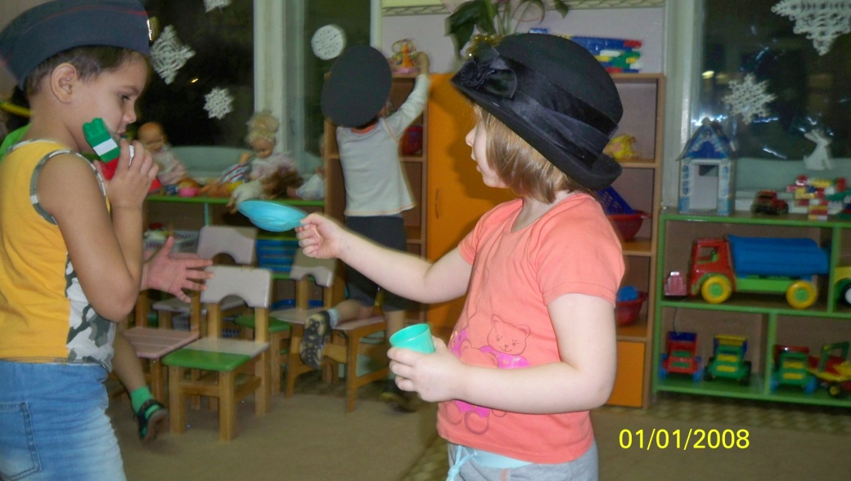
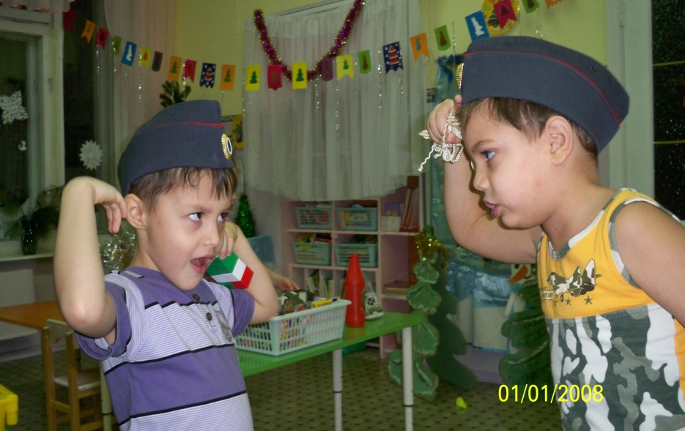
Здесь игры и зарядка
И даже: « Ай лав ю»
Тебе, Платон мы скажем
По-русски так: «Люблю»

Slide 10
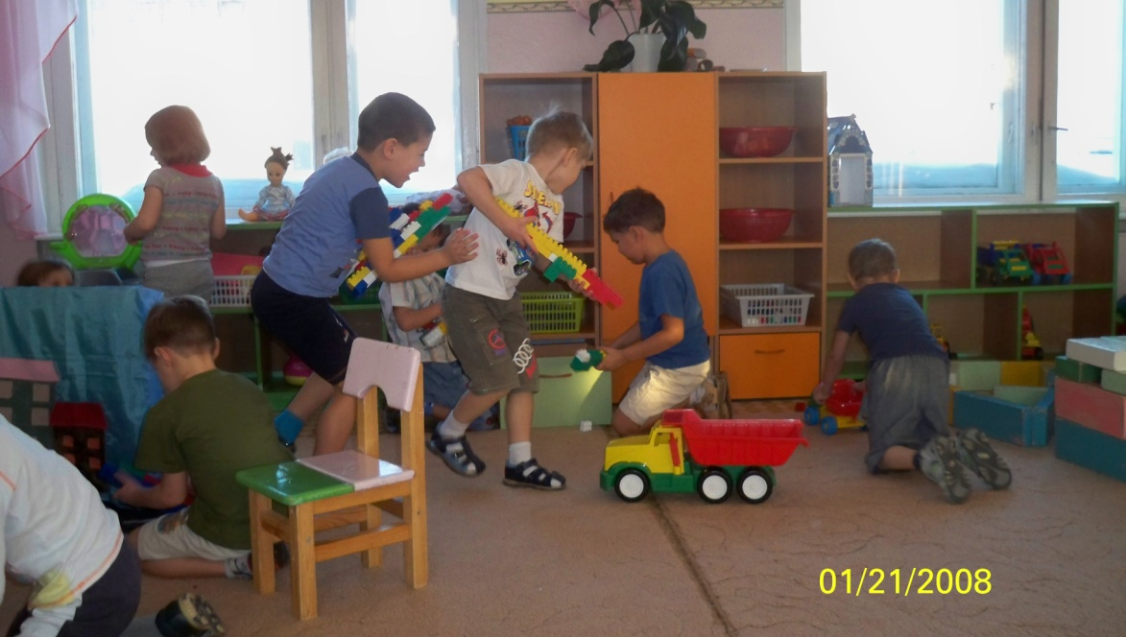
Конструктор- тоже дело
Привычное для нас!
Строителями будем
Попозже. Не сейчас

Slide 11
Меня профессором все называют
А скоро в академики возьмут!
Со мной проекты воспитатели сначала обсуждают
А уж потом на суд высокий подают

Slide 12
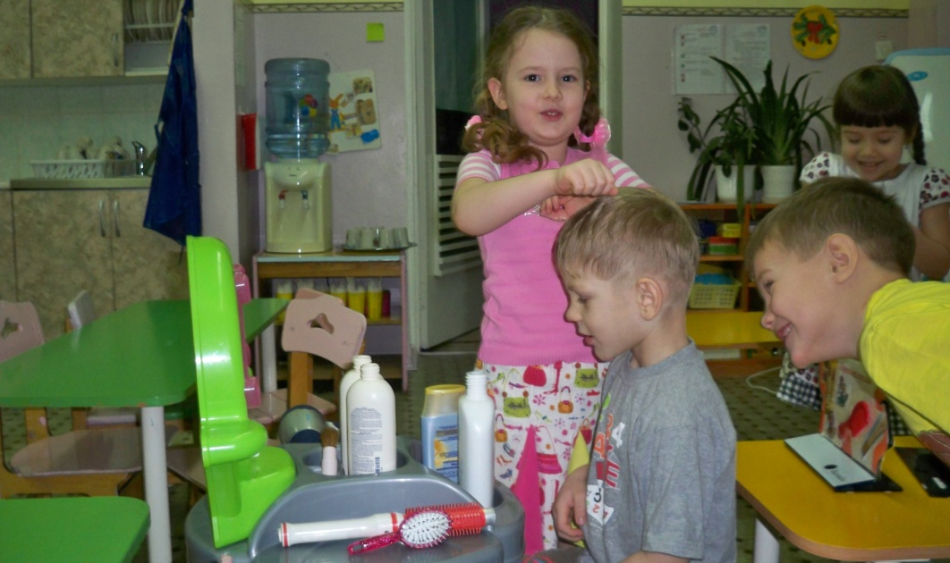
А я моделью быть мечтаю
В принцесс я кукол превращаю
И всем того же я желаю
А я пока вот так стригу
Стать принцами им помогу

Slide 13
Вы на нас посмотрите внимательно Дайте шанс. Подскажите порой Оказаться талантливым может Каждый третий и даже второй

Slide 14
«Ну что ж из Древней Греции
Поклон вам всем я шлю
Конечно в Академию
Таких ребят возьму
Пусть всегда, везде такие
Появляются сады
И в них звездно вдохновляют
На ученье. На труды
…..И поняла Зоряна, что быль может всегда стать сказкой и тогда нет ей конца, лишь одно продолженье…и протянула она звездные нити над всей Землей

Slide 20
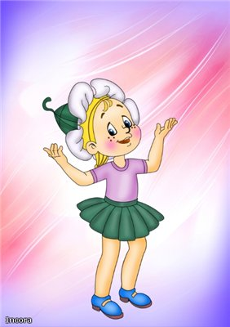

Slide 23
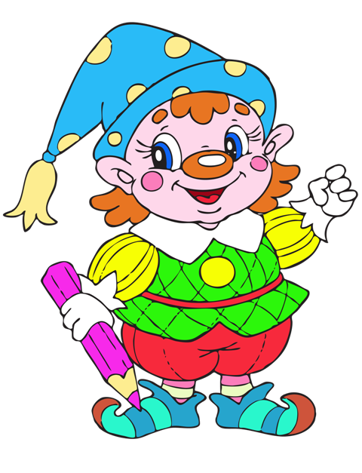

Slide 27
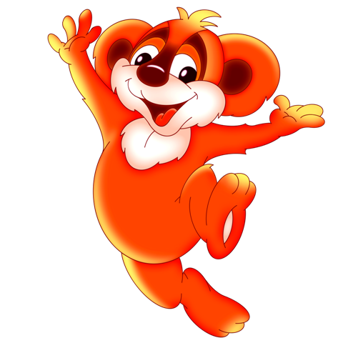

Slide 28
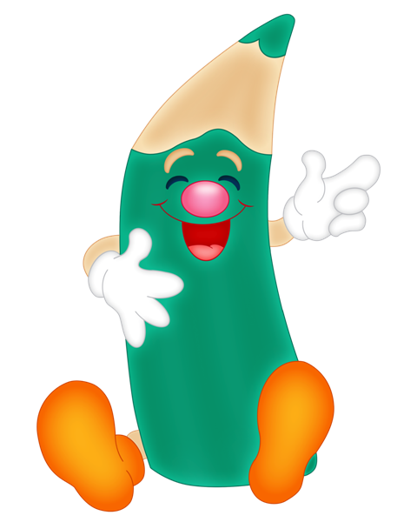

Slide 29
